Slide 1
Технологические свойства минералов
Технологические свойства минералов – свойства минералов, которые определяют выбор технологии обогащения.
Чем контрастнее технологические свойства минералов, тем эффективнее результаты обогащения. К таким свойствам относятся:
- гравитационные;
- магнитные;
- флютационные;
- люминесцентные.

Slide 2
Технологические свойства руд
Технологические свойства руд – определяют поведение руды в целом и отдельных ее минералов в технологическом процессе переработки.
Основная характеристика руды – контрастность – степень различия кусков руды или отдельных зерен по содержанию в них ценного компонента.
Чем выше контрастность, тем эффективнее процесс разделения рудных и нерудных минералов.

Slide 3
Механические свойства минералов
Механические свойства включают твёрдость минералов, упругие свойства, излом, спайность минералов и отдельность.

Slide 4
Твердость минералов
Твердость - способность противостоять внешнему механическому воздействию. Определяется по шкале Маоса. В принятую "шкалу твердости" входят десять минералов, расположенных в порядке увеличения твердости.

Slide 5
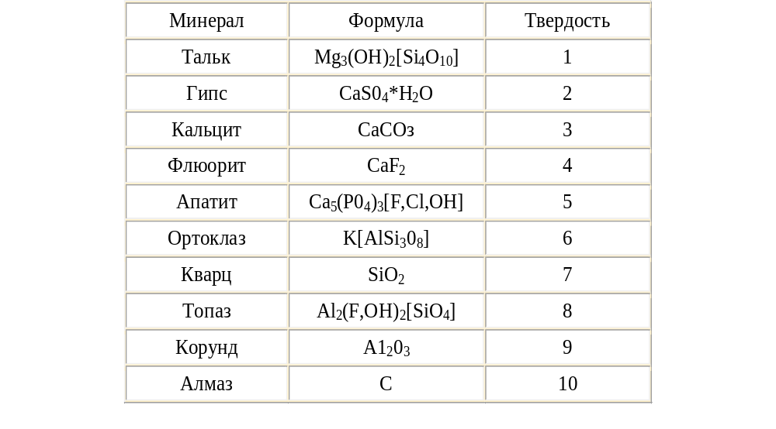
Шкала Маоса

Slide 6
Упругость минералов
При механических нагрузках (удар, давление, изгиб, резка и т. д.) образцы минералов могут вести себя неодинаково. Если после снятия нагрузки образец обретает первоначальную форму, то такой минерал считается упругим (мусковит, биотит)

Slide 7
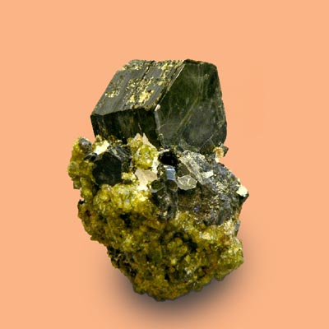
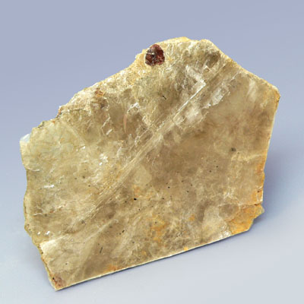
Фото биотита и мусковита
Биотит Мусковит

Slide 8
Излом минералов
Характер поверхности, образующейся при разломе (расколе) минерала:
Ровный излом, если раскол минерала происходит по плоскостям спайности, как, например, у кристаллов слюды, гипса, кальцита.
Ступенчатый излом получается при наличии в минерале пересекающихся плоскостей спайности; он может наблюдаться у полевых шпатов, кальцита.
Неровный излом характеризуется отсутствием блестящих участков раскола по спайности, как, например, у кварца.
Зернистый излом наблюдается у минералов с зернисто-кристаллическим строением (магнетит).
Землистый излом характерен для мягких и сильно пористых минералов (боксит).
Раковистый – с выпуклыми и вогнутыми участками как у раковин (апатит, опал).
Занозистый (игольчатый) – неровная поверхность с ориентированными в одном направлении занозами (селенит, хризотил-асбест, роговая обманка).
Крючковатый – на поверхности раскола возникают крючковатые неровности (самородная медь, золото, серебро). Этот вид излома характерен для ковких металлов.

Slide 9
Спайность минералов
Спайность — механическое свойство кристаллических минералов, характеризующее их способность раскалываться по определённым кристаллографическим плоскостям с образованием по разломам гладких параллельных (совершенная спайность) или неправильных (несовершенная спайность) поверхностей.

Slide 10
Степени совершенства спайности:
весьма совершенная, при которой минерал раскалывается или расщепляется на тонкие пластинки или листы без затруднений (минералы со слоистой структурой: слюды, графит и пр.);
совершенная, при которой кристаллы раскалываются на более толстые пластинки, бруски с ровными поверхностями (кальцит, галенит, ортоклаз);
средняя, при которой поверхность раскалывания не является ровной и блестящей;
несовершенная, при которой поверхность скола неровная (апатит, нефелин, аметист) и обнаруживается с трудом.

Slide 11
Отдельность минералов
Отдельность — свойство кристаллов минералов раскалываться по относительно ровным параллельным поверхностям, не совпадающим с плоскостями спайности.
Отдельность обычно бывает выражена системой тонких параллельных трещин в кристалле. В противоположность спайности, органически присущей определенным минералам, структурные особенности которых обусловливают ее проявление и характер, отдельность непосредственно не связана с кристаллической структурой, хотя поверхности отдельности и параллельны, как правило, определенным кристаллографическим направлениям.

Slide 12
Прочность минералов
Все выше перечисленные свойства составляют прочность минералов. Она имеет наибольшее значение при переработки руд. Прочность минерального агрегата руды в целом зависит от размера минеральных зерен и характера их срастаний. В процессе дробления от прочности рудного агрегата зависит расход энергии, необходимый для измельчения руды.

